Slide 1
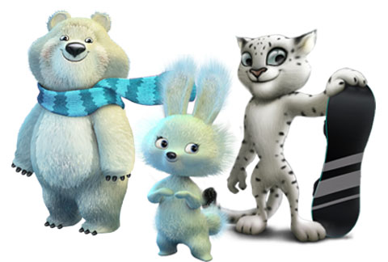
Прогулка в лес
МБДОУ Анашенский детский сад «Тополек» №3
Подготовила и провела воспитатель Дубко Т.В.

Slide 2
Это - Лучик и снежинка

Slide 3
В лес, ребята, мы пойдем, а в лесу зверей найдем Как же там у них дела, мы посмотрим детвора.

Slide 4
Чтобы расти крепкими и здоровыми надо делать зарядку, заниматься физкультурой , все есть и обязательно мыть руки перед едой.

Slide 5
Раз, два, три – мы закружились, и в зверяток превратились. И сейчас наши ребятки дружно сделают зарядку.

Slide 6
Ой, ребятишки, да тут сильный и здоровый Белый мишка

Slide 7
Утром Мишенька проснулся, Мишка к солнцу потянулся. Вот так, вот так Мишка к солнцу потянулся.

Slide 8
Мишка с Зайчиком дружили. Головой они кружили. Вот так, вот так головой они кружили

Slide 9
Леопард в лес пришёл

Slide 10
Мишку с Зайчиком нашёл. Ветер вдруг подул в лицо, закачалось деревцо. Вот так, вот так закачалось деревцо.

Slide 11
Мишка всех научил вперевалочку ходить, и из речки воду пить. Вот так вот так и из речки воду пить.

Slide 12
Зверятам весело играть. Зверятам хочется скакать. Раз, два, раз, два – вот и кончилась игра.

Slide 13
Стоп! Закончилась зарядка. Раз, два, три –мы закружились, и в ребяток превратились

